Slide 1
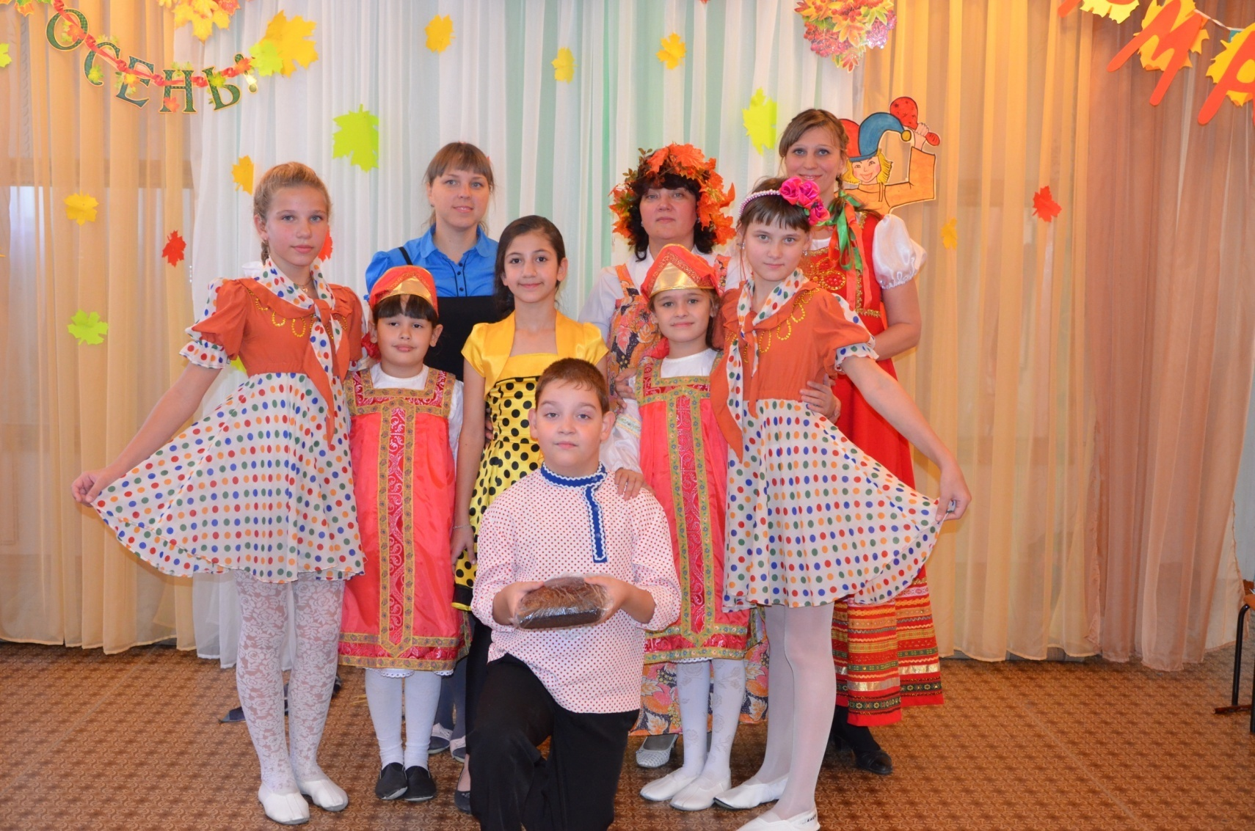
Преемственность работы учителя-дефектолога-учителя начальных классов-воспитателя продлённого дня.

Slide 2
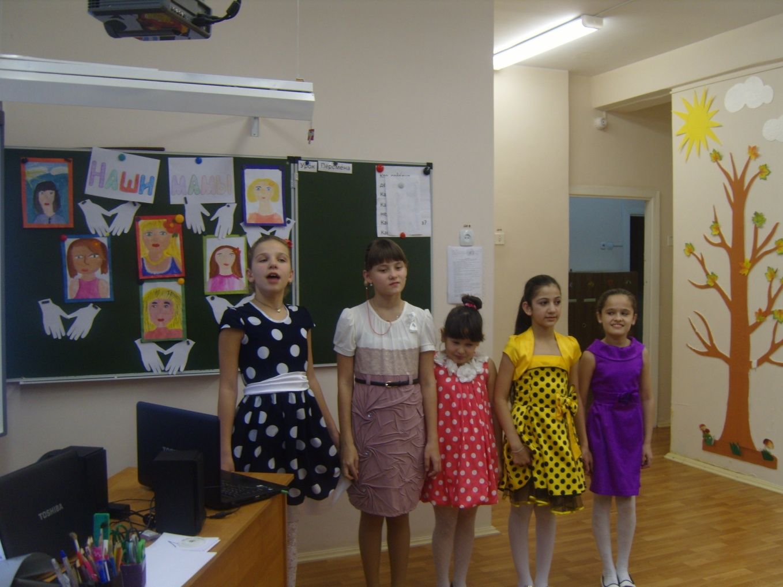
Наша задача – это повышение качества обучения устной речи и слухового восприятия неслышащих учащихся, создать условия для проявления потенциала каждого воспитанника.

Slide 3
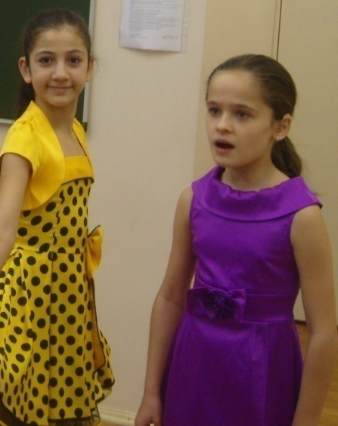
Основными условиями реализации дифференцированного подхода в формировании произносительной стороны речи и развития слухового восприятия учащихся с нарушениями слуха младшего школьного возраста являются: - учет факторов разборчивости произносительной стороны речи; - вариативность содержания программных требований; - изменение количества занятий на изучаемый звук и формирование ритмико-интонационной структуры устной речи

Slide 4
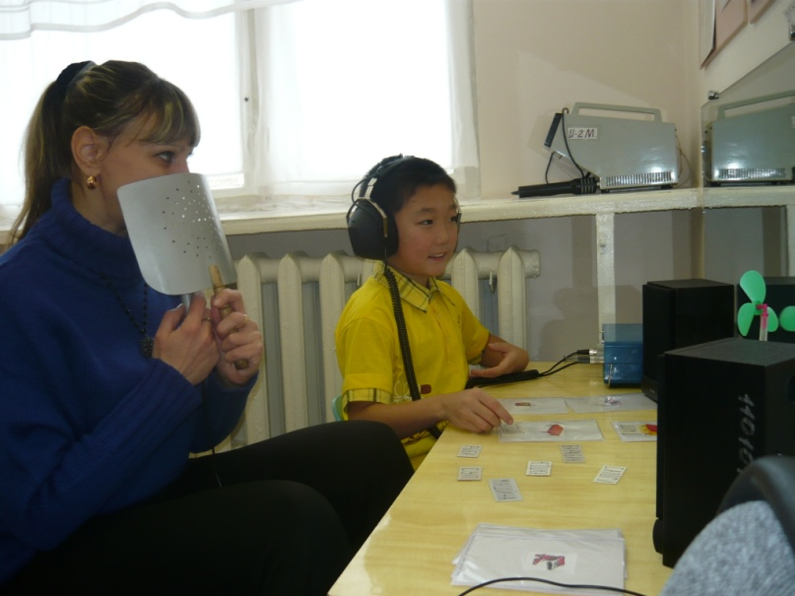
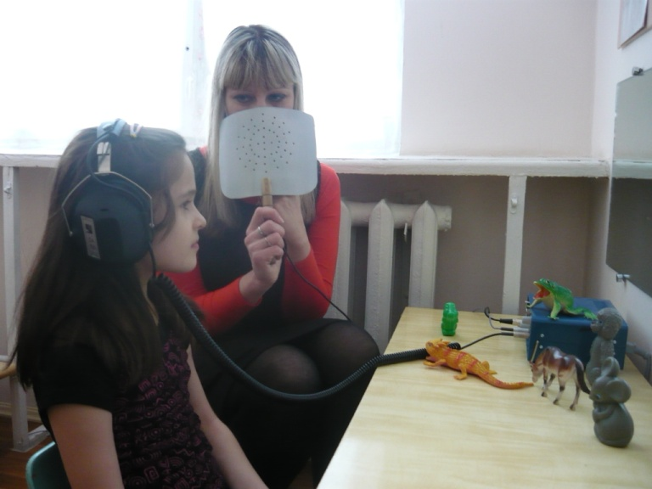
1 этап - предварительный
Цель нашей работы - накопить пассивный и активный словарь каждого ребёнка.
Огромную положительную роль при обучении и активизации словаря сыграл дидактический материал (таблички, картинки) при восприятии неслышащими учащимися слов в различных условиях предъявления: 1) на слух; 2) на слух с картинкой; 3) на слух с табличкой.

Slide 5

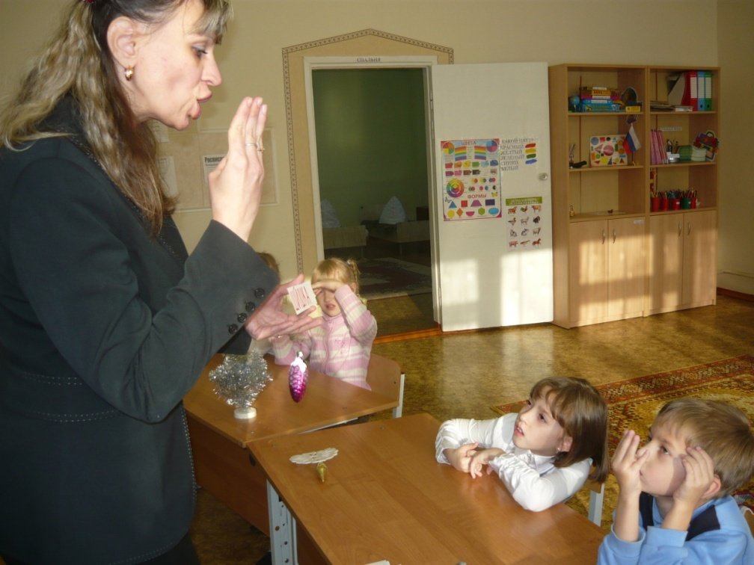
Сделали выводы, что…
Речевое подкрепление в виде таблички с написанным словом способствует наиболее продуктивному восприятию неслышащими учащимися речи на слух.

Slide 6
2 этап-основной
. На уроках русского языка учащиеся овладевают лексикой, фонетикой, грамматикой, т.е. происходит обогащение словарного запаса, дети учатся грамматически правильно строить предложения и оформлять свои высказывания не только в устной, но и письменной форме, что помогает развитию самостоятельности в речевой деятельности.
. И вместе с этим педагог выполняет задачу формирования качественного произношения, учит применять правила произношения.

Slide 7
На индивидуальных занятиях по ФП и РСВ
Обучаем формированию правильного звукопроизношения и развитию комплекса речевых умений в условиях интенсивной работы по РСВ.
Развиваем умения контролировать качество собственного произношения. Работаем над голосом и речевым дыханием, звуками и их сочетаниями, словом, фразой.
На индивидуальных занятиях дети учатся понимать обращение, выполнять различные приказания, выражать просьбу, желание, отвечать на вопросы и задавать их, сообщать о выполненной работе, участвуют в диалогах с учителем или партнёром, учатся самостоятельно высказываться.
В качестве речевого материала используется материал по учебным предметам, взятый из жизни и быта детей, например, темы «Семья», «Мои друзья», «Мой отдых» и т.д.
Весь используемый речевой материал способствует формированию навыков обиходно – разговорной речи.

Slide 8
Работа воспитателя с обучающимися во второй половине дня .
Работа по развитию речи учащихся продолжается и во внеклассной деятельности воспитателем, который под руководством учителя закрепляет речевые умения и навыки, полученные на уроке в процессе участия детей в разнообразной деятельности. Формы работы по развитию речи детей во внеклассное время используются самые разнообразные. Это и сюжетно – ролевые игры, которые моделируют разные жизненные ситуации и тем самым дети в них учатся выполнять разные социальные роли и общаться между собой в ходе выполнения этих ролей, учатся договариваться .

Slide 9
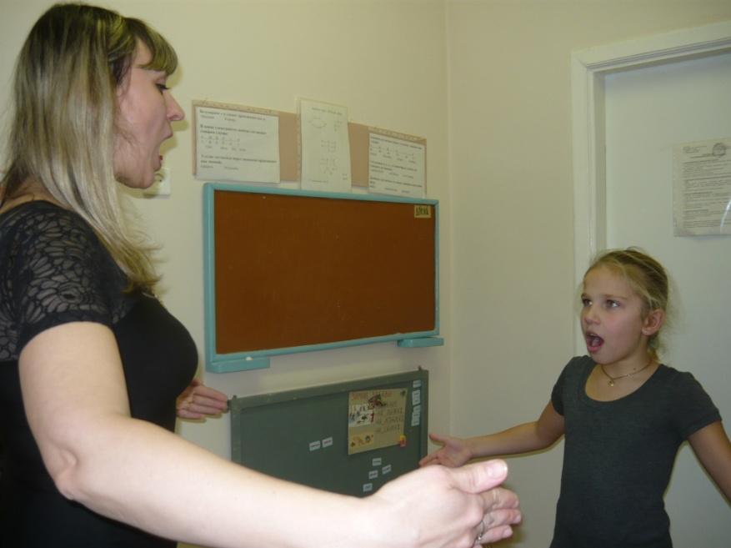
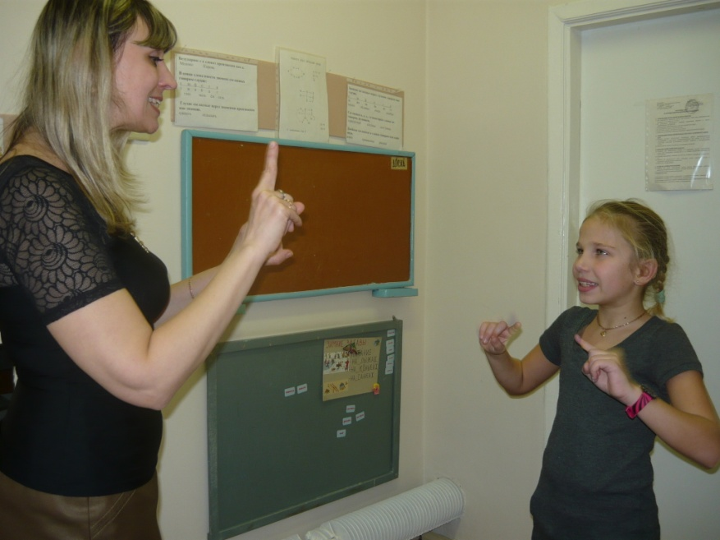
На уроках по всем учебным предметам не только даются знания по изучаемой теме, но и проводится работа по закреплению навыков правильного звукопроизношения через такие формы работы как фонетические зарядки, работа по РСВ, формирование навыков самоконтроля.
Т.О, каждый учебный предмет в школе призван осуществлять речевое развитие на том содержании, которое является предметом изучения, должно идти в условиях овладения учениками речевой деятельностью.

Slide 10
3 этап-применение полученных знаний
Большое значение имеют наглядно-действенные средства и приёмы, направленные на формирование представлений и понятий: преднамеренное создание ситуации, инсценировка, драматизация и др. Все эти средства используются в сочетании со словесными способами обозначения, доступными учащимся на данном уровне их речевого развития.

Slide 11
Важно научить детей овладевать языковым материалом, способами его преобразования в меняющихся условиях общения. Планирование любого занятия связанно с выбором и использованием наглядных средств (натуральных объектов, картин, макетов, моделей, аппликаций, муляжей.

Slide 12
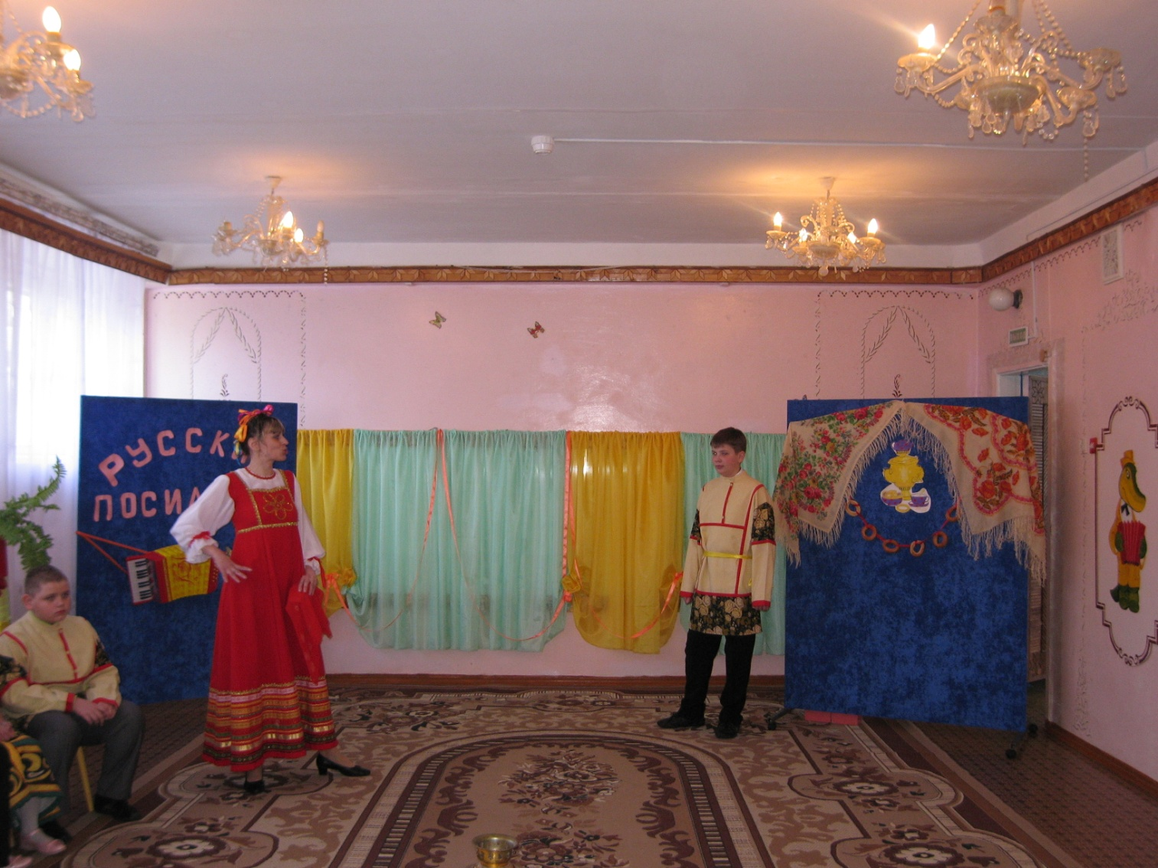
Для развития устной разговорной речи применяем диалоги, беседы. Для формирования описательно-повествовательной (монологической) речи используем упражнения по составлению изложений, сочинений, рассказов.

Slide 13
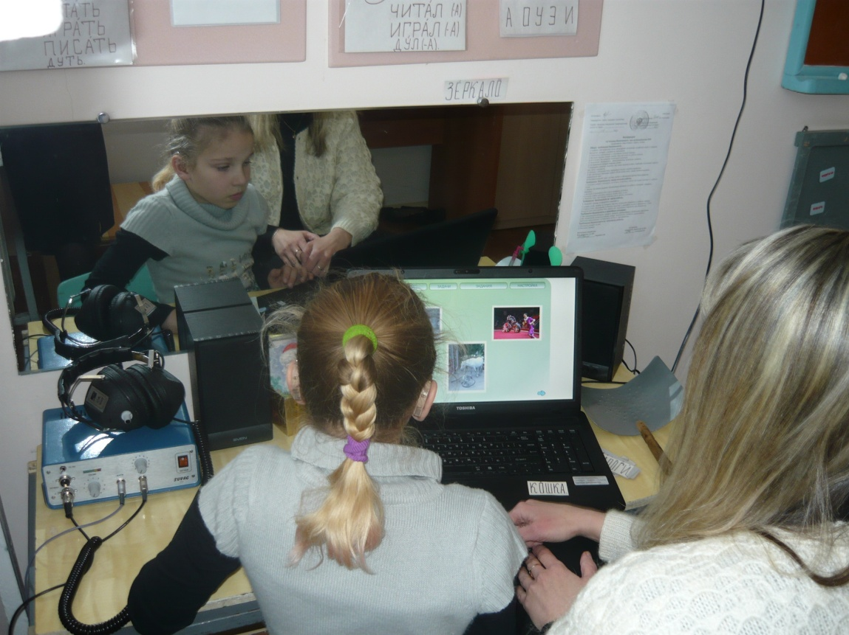
Работа педагогов и детей с ТСО
В современных условиях хорошим средством компенсации нарушенных функций является компьютер и интерактивная доска. Компьютерные программы по учебным предметам помогают слабослышащим учащимся получать информацию в более доступном варианте – на зрительной основе.

Slide 14
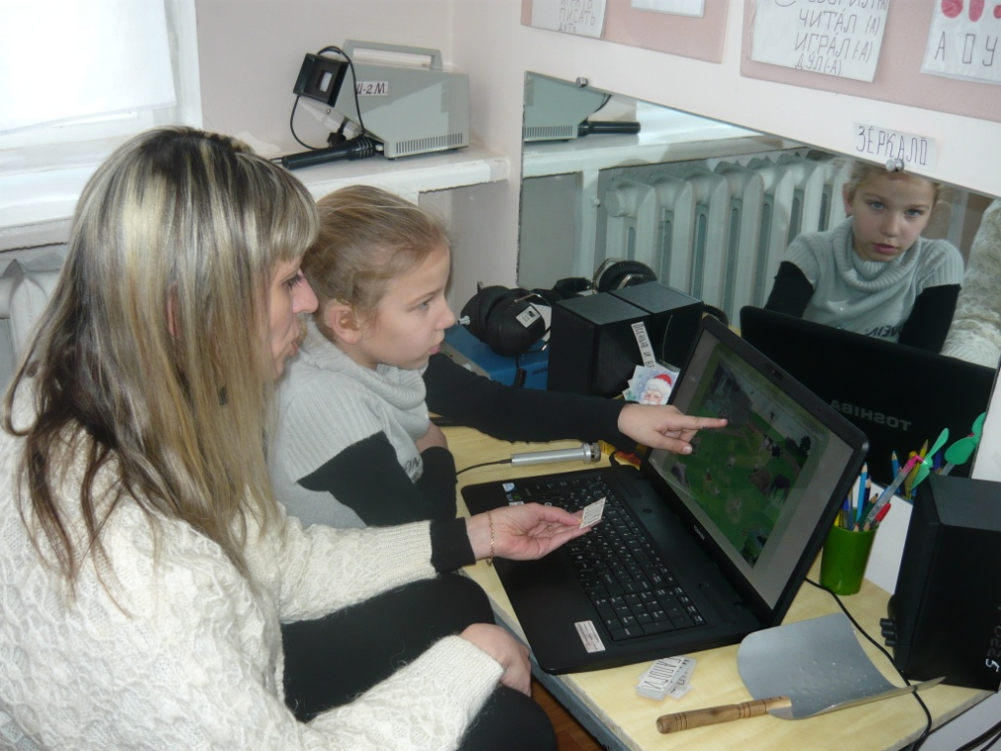
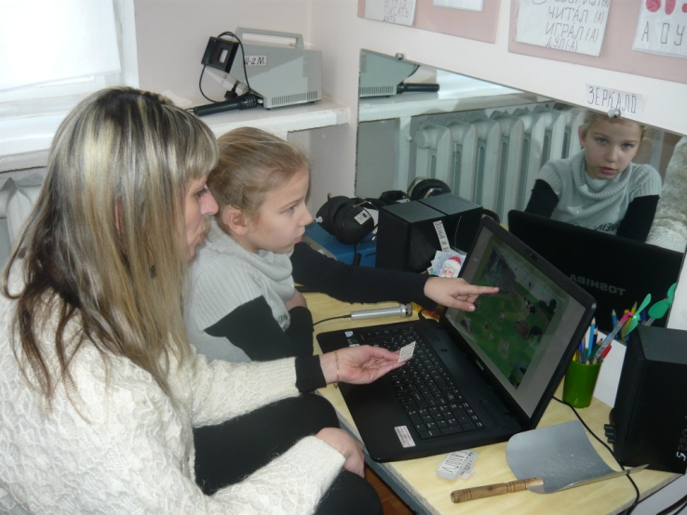
В современных условиях хорошим средством компенсации нарушенных функций является компьютер. Компьютерные программы по учебным предметам помогают слабослышащим учащимся получать информацию в более доступном варианте – на зрительной основе.

Slide 15
Именно применение цвета, графики, звука, современных средств видеотехники позволяют формировать и моделировать смысловые компоненты речи детей с ограниченными возможностями здоровья: восприятия, памяти, мышления. У нас есть прекрасные обучающие программы «Звучащий мир», « В городском парке», «Времена года». Ребята с удовольствием занимаются по ним и с нетерпением ждут занятий.

Slide 16
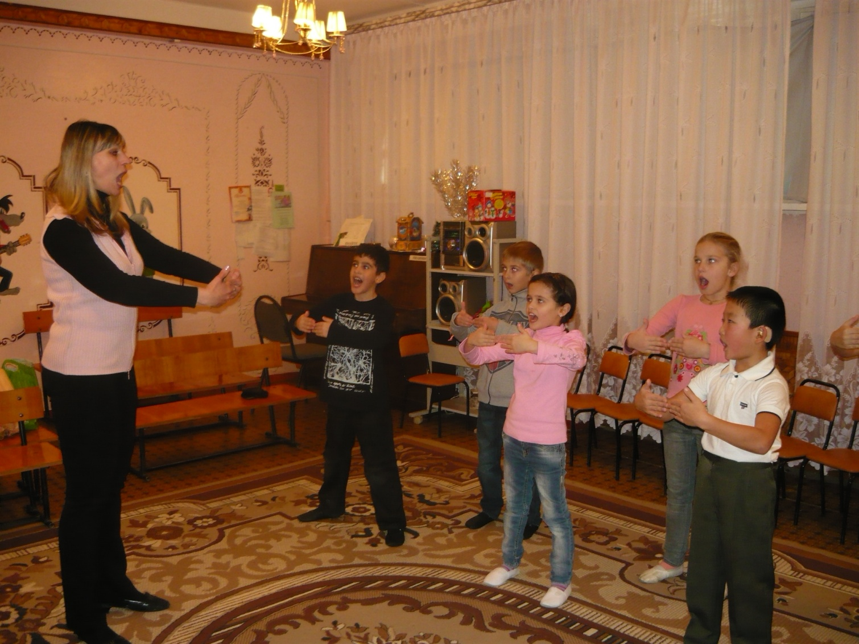
Фонетическая ритмика
Логоритмика

Slide 17
Использование приёмов фонетической ритмики .
Использование приемов фонетической ритмики на уроках , на индивидуальных занятиях по ФП и РСВ, вне урочное время и на музыкальных занятиях.
Фонетическая ритмика, – это система двигательных упражнений, в которых различные движения (корпуса, головы, рук, ног) сочетаются с произнесением определенного речевого материала (слогов, слов, фраз).
Цель - соединить работу речедвигательного и слухового анализаторов с развитием общей моторики;
Приемы фонетической ритмики мы используем на индивидуальных и фронтальных занятиях по РСВ и ФП для формирования правильного речевого дыхания и голоса, для коррекции произносительных навыков, для работы над ритмической и интонационной стороной речи. Речевым материалом служат звуки, слоги, слова, фразы, стихи, отрывки. Использование приемов фонетической ритмики оказывает положительное влияние на произносительную сторону устной речи обучающихся, у них проявляется интерес к выполнению упражнений, что увеличивает эффективность всей работы, совершенствует координацию движений учащихся

Slide 18
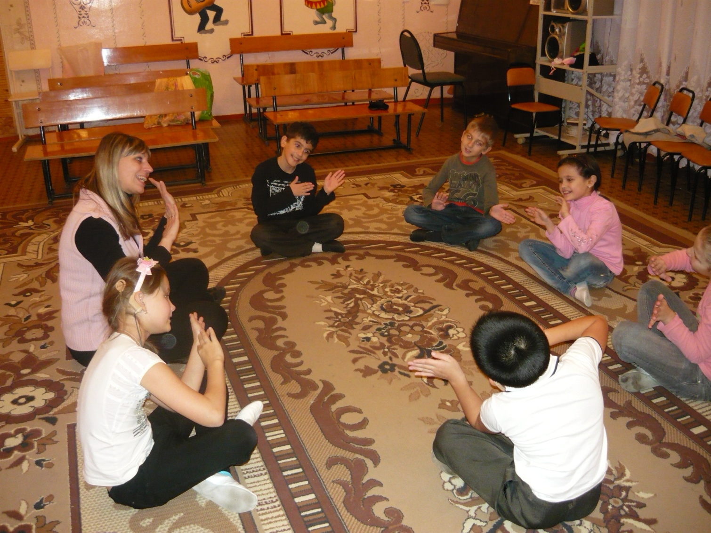

Slide 19
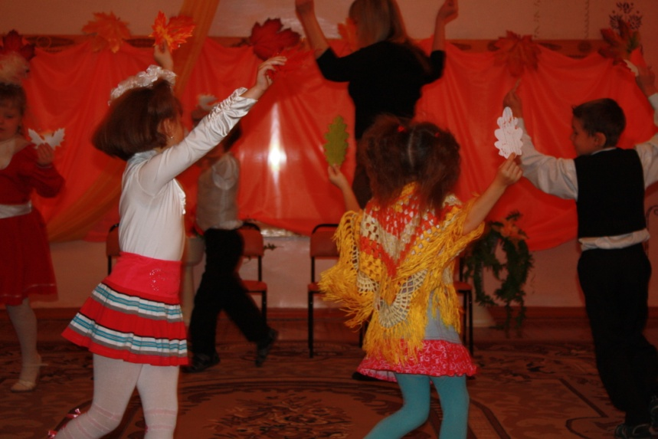
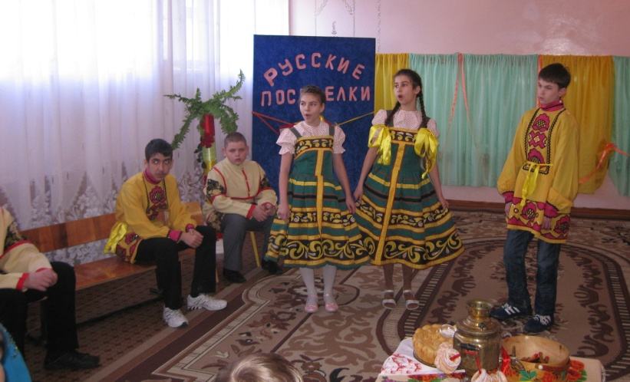
4 этап- продукт – это речевые конференции, праздники.
Основа любого праздника - музыкальная деятельность. Она состоит из песен и танцев. Тексты песен разучиваем в слуховом кабинете и на музыке, на уроках развития речи и внеурочное время повторяем. Идёт работа над разъяснением значением слов в тексте, над словесным и логическим ударением, а также интонацией.

Slide 20
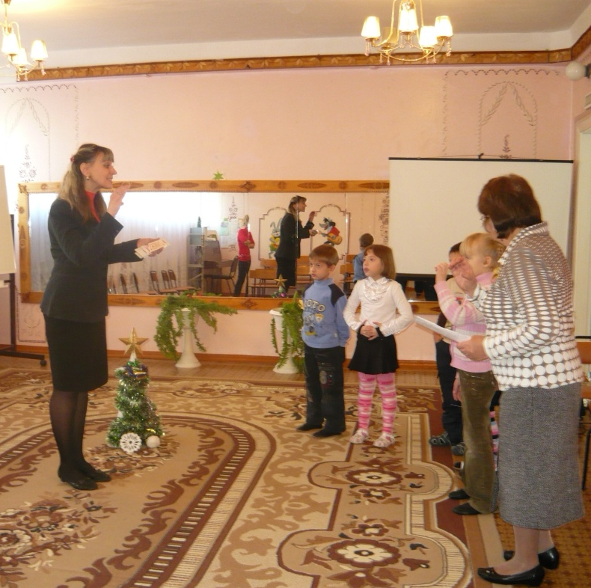
Не последнюю роль в празднике играет речевая деятельность, это-разучивание стихотворений, бесед-диалогов, монологов. Отбор речевого материала происходит тщательный в соответствии с состоянием речи и возможностями каждого конкретного ребёнка.
В подготовительной работе изучается полное и всестороннее изучение текста, позволяющее не только заучить и воспроизвести слова в определённой последовательности, но и понять внутреннее содержание текста( стихотворения), его смысл, а также овладеть всеми словами произведения и максимально использовать их в активном словаре.

Slide 21
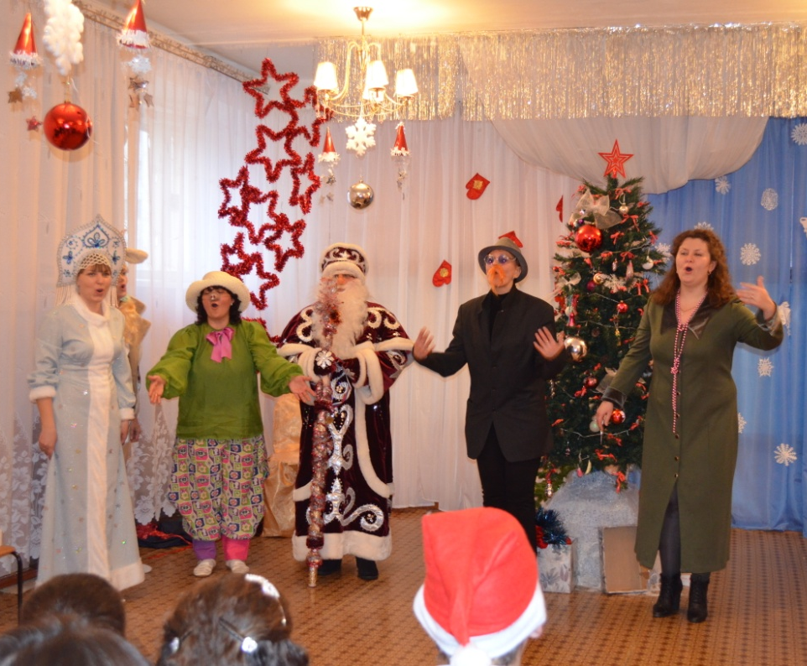
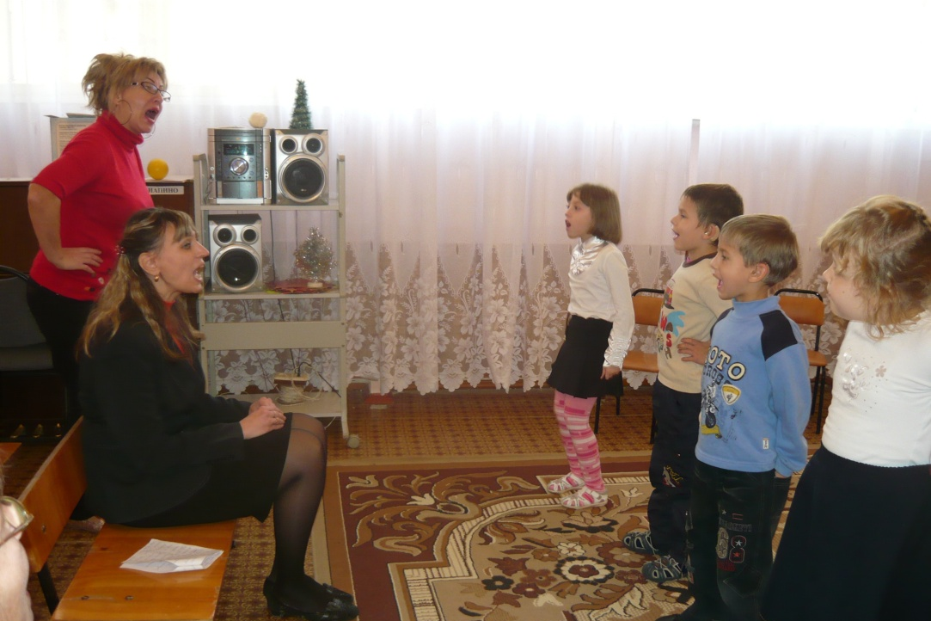
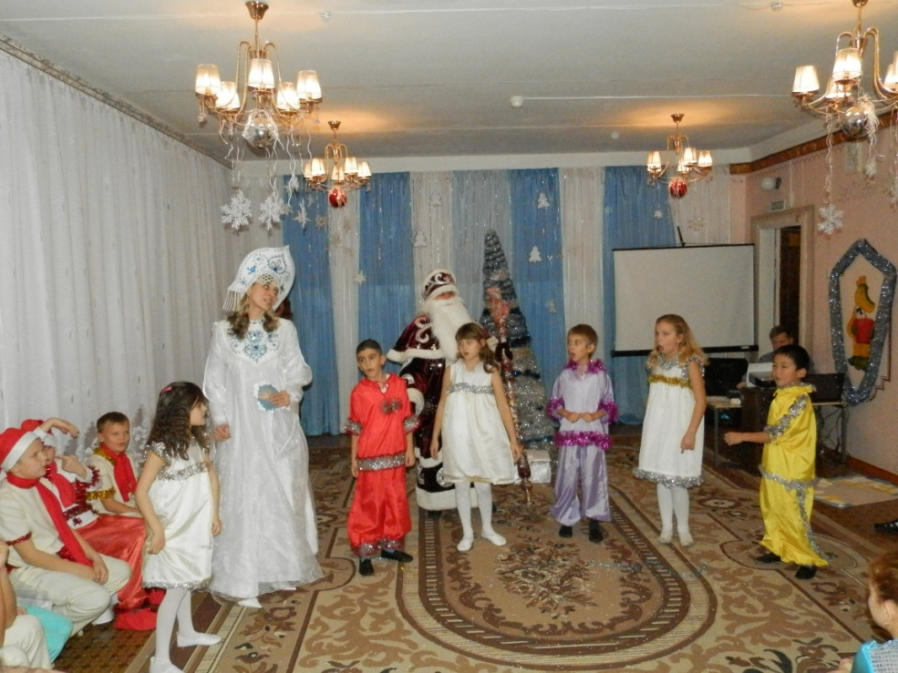
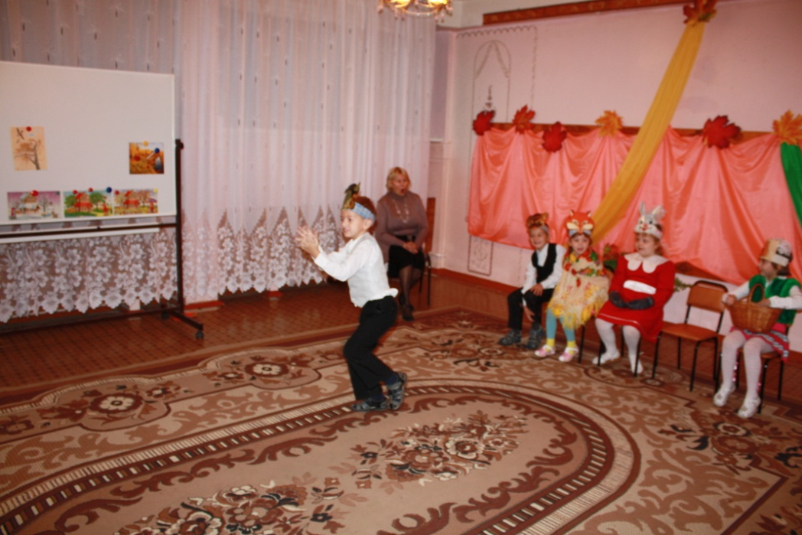

Slide 22
Этапы работы педагогов с детьми пред проведением различных мероприятий
Этапы работы.
1 этап - предварительное планирование( выбор праздников и сроки проведения).
2 этап-работа над сценарием (непосредственная подготовка к празднику: отбор речевого материала, муз раб танцы).
3 этап - предварительное знакомство детей с праздником( учителя и воспитатели объясняют что это за праздник).
4 этап – репетиции( стихи, песни, танцы…).
5 этап- проведение праздника.
6 этап- подведение итогов ( обговаривание ярких впечатлений детей поясняются непонятные моменты и т.д.).
7 этап-последействие праздника.(закрепляются наиболее содержательные и красочные впечатления, связанные с тематикой праздника, они запечатлеются в рисунках, лепке, сочинениях.
Можно ещё раз повторить полюбившиеся песни, стихотворения , игры. Очень часто сами дети , без взрослых повторяют песни лил речевые игры.

Slide 23
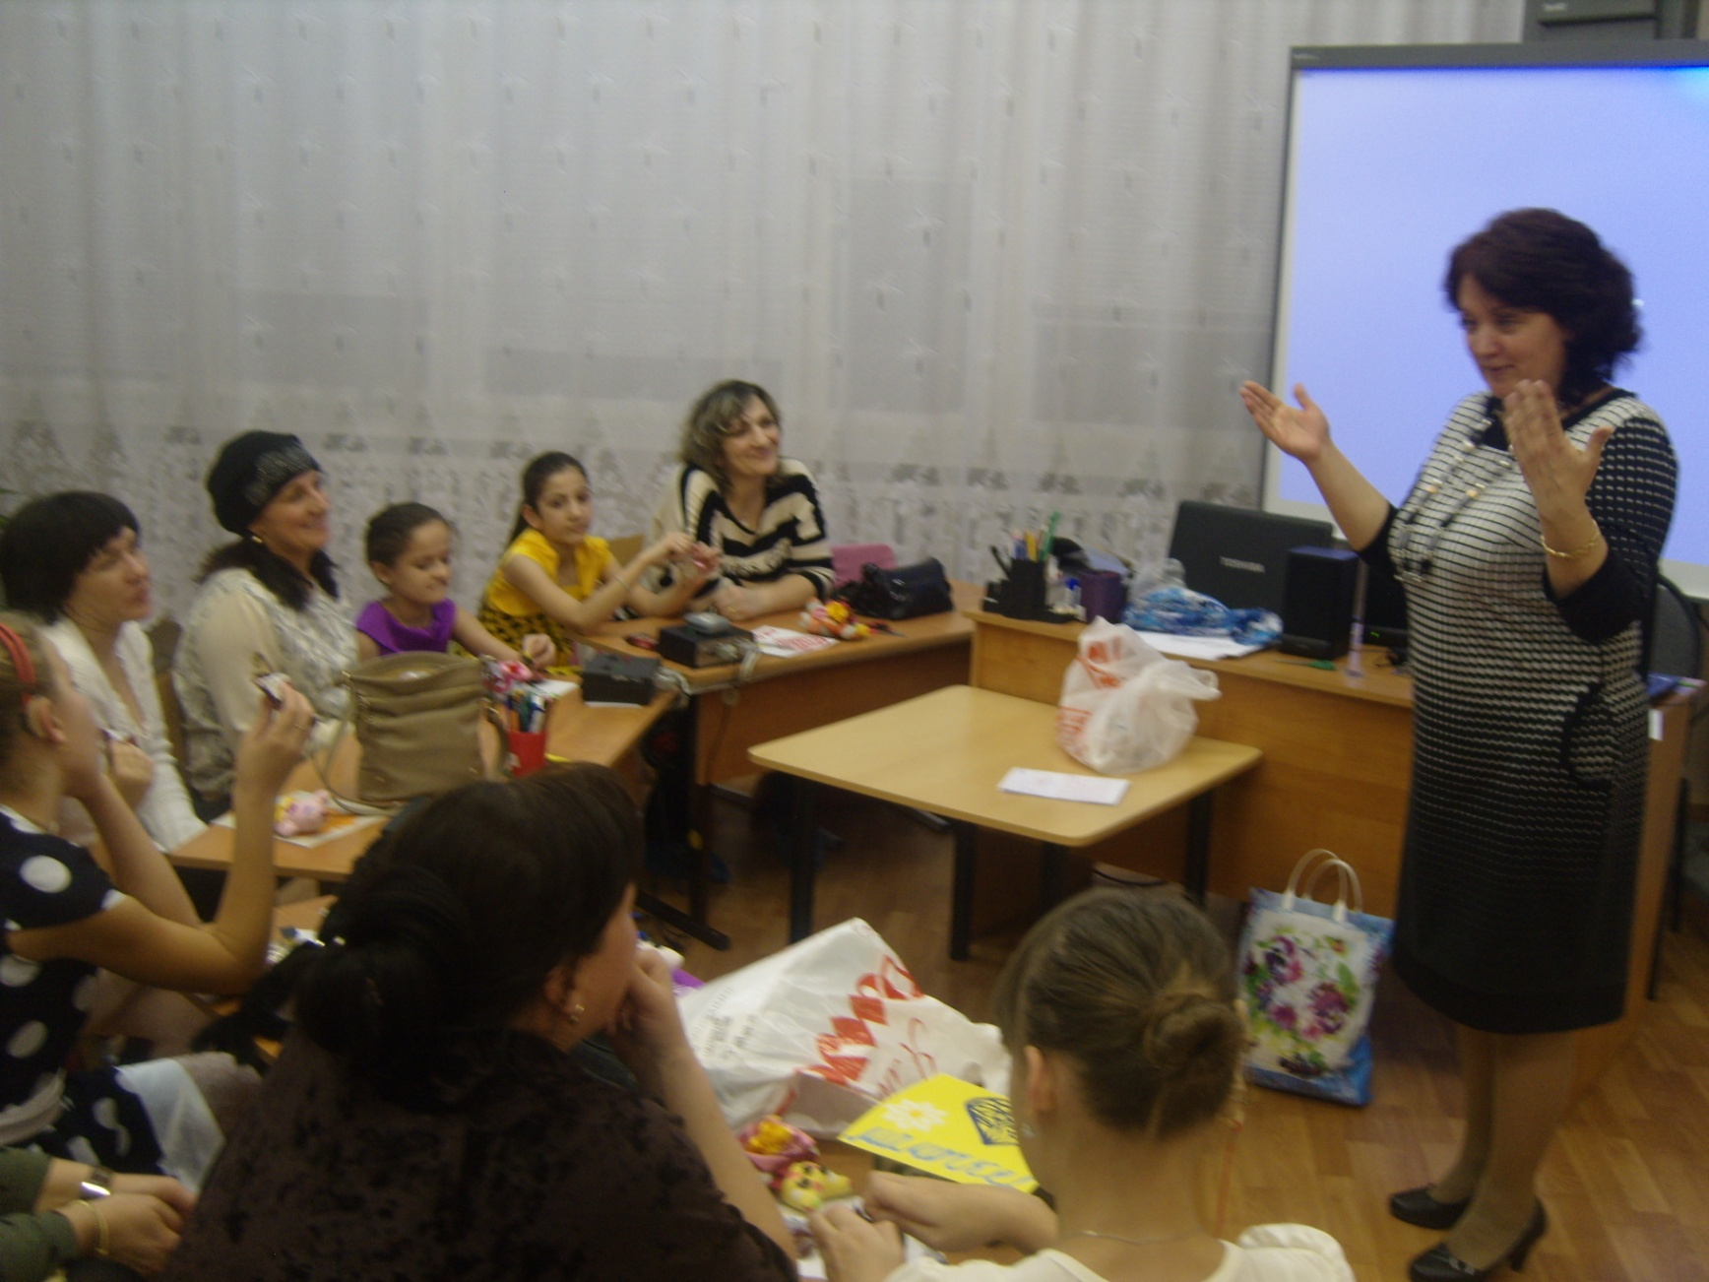
Спасибо за внимание!

